Slide 1
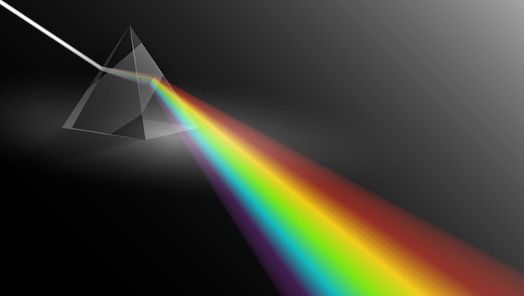
CHỦ ĐỀ 2
ÁNH SÁNG
Giáo viên: NGUYỄN LỆ HIỀN

Slide 3
Vì sao ta thấy cây bút chì dường như bị gãy tại mặt nước?

Slide 4
TUẦN 5,6 – TIẾT 9,10,11
BÀI 4 : KHÚC XẠ ÁNH SÁNG

Slide 5
MỤC TIÊU
01
Thực hiện được thí nghiệm để rút ra và phát biểu được định luật khúc xạ ánh sáng.
02
Vận dụng được biểu thức trong một số trường hợp đơn giản.
03
Vận dụng kiến thức về sự khúc xạ ánh sáng, giải thích được một số hiện tượng đơn giản.

Slide 6
NỘI DUNG BÀI HỌC
1
2
3
Hiện Tượng Khúc Xạ Ánh Sáng
Định Luật Khúc Xạ Ánh Sáng
Chiết Suất Của Môi Trường

Slide 7
1.
HIỆN TƯỢNG KHÚC XẠ
ÁNH SÁNG

Slide 8
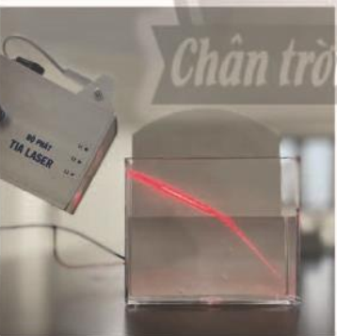
I. Hiện tượng khúc xạ ánh sáng
Thí Nghiệm
Chuẩn bị: hộp nhựa trong chứa nước, nguồn sáng laser và tấm nhựa.
Tiến hành:
Bước 1: Bố trí thí nghiệm như hình
Bước 2: Chiếu tia sáng ra một vết sáng trên tấm nhựa từ không khí theo phương xiên góc đến mặt nước.

Slide 9
I. Hiện tượng khúc xạ ánh sáng
Quan sát thí nghiệm và nêu đường đi của tia sáng từ không khí vào nước.

Slide 10
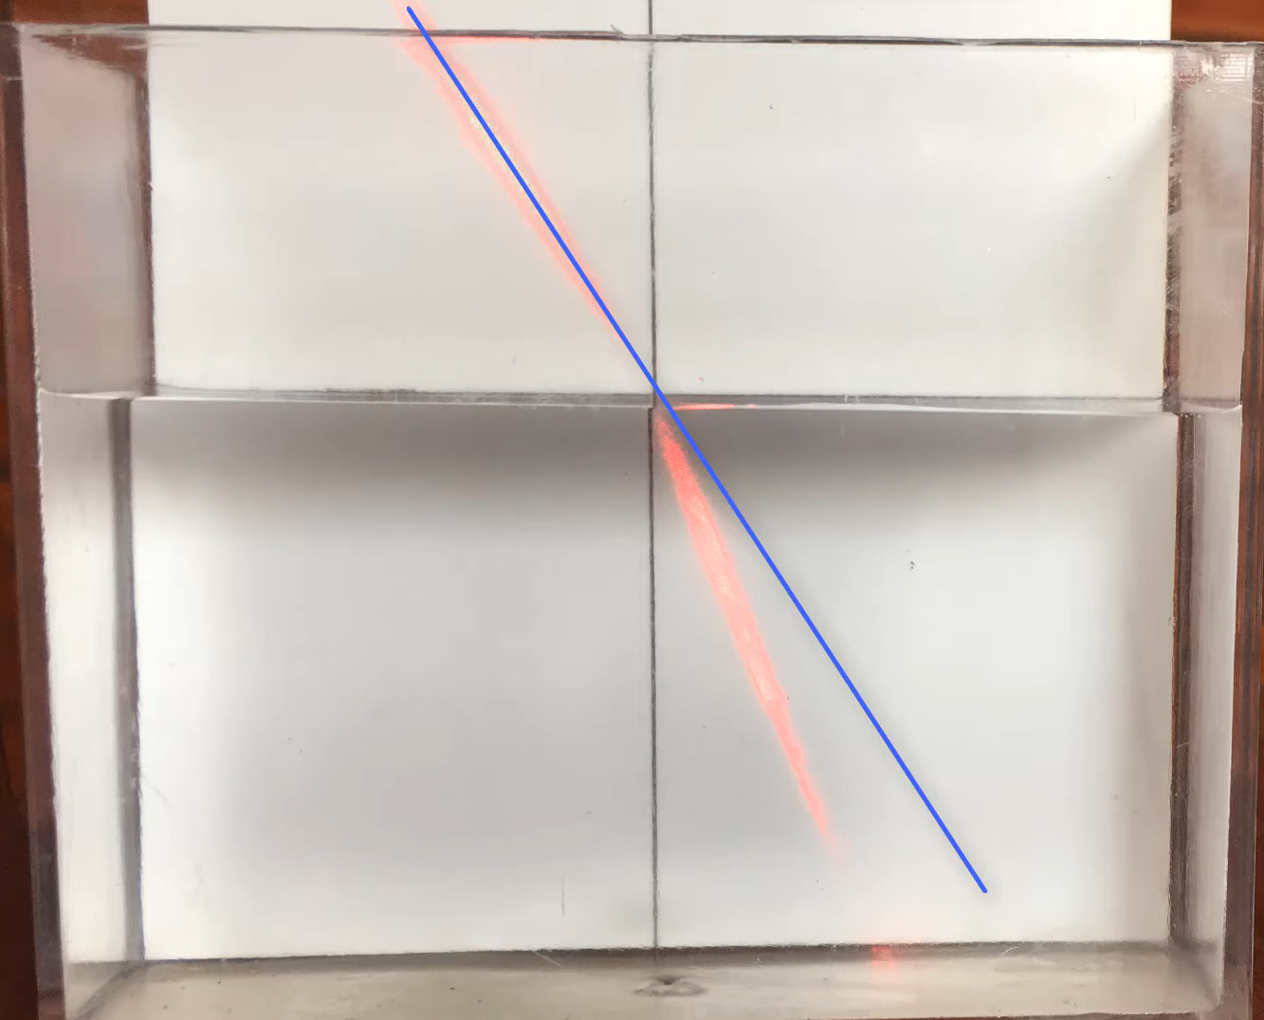
I. Hiện tượng khúc xạ ánh sáng
Kết quả
Khi truyền từ không khí sang nước, tia sáng bị lệch khỏi phương truyền ban đầu tại mặt nước.
Kết quả tương tự khi thí nghiệm với các cặp môi trường trong suốt khác nhau

Slide 11
I. Hiện tượng khúc xạ ánh sáng
Tia laser bị gãy tại mặt phân cách giữa không khí và lăng kính.
Ống hút bị gãy tại mặt phân cách giữa không khí và chất lỏng.
Hiện tượng khúc xạ ánh sáng là gì?

Slide 12
I. Hiện tượng khúc xạ ánh sáng
Khi truyền từ môi trường trong suốt này sang môi trường trong suốt khác, tia sáng có thế bị khúc xạ (bị lệch khỏi phương truyền ban đầu) tại mặt phân cách giữa hai môi trường.

Slide 13
Hiện tượng nào sau đây liên quan đến sự khúc xạ ánh sáng?
Tia sáng mặt trời bị hắt trởlại môi trường cũ khi gặp mặt nước
Tia sáng mặt trời bị lệch khỏi phương truyền ban đầu khi đi từ không khí vào nước.

Slide 14
Tia sáng mặt trời bị lệch khỏi phương truyền ban đầu khi đi từ không khí vào nước.

Slide 15
I. Hiện tượng khúc xạ ánh sáng
N
PQ: mặt phân cách giữa 2 môi trường
S
SI: tia tới
I: điểm tới
i
IR: tia khúc xạ
Không khí
P
Q
NN’: pháp tuyến tại điểm tới I
Nước
I
i = $\hat{\text{SIN}}$ : góc tới
r
r = $\hat{\text{R}\text{IN}\text{′}}$ : góc khúc xạ
N’
Mặt phẳng chứa tia tới và pháp tuyến được gọi là mặt phẳng tới.
R
Sơ Đồ Đường Đi Của Tia Sáng Từ Không Khí Vào Nước.

Slide 16
2. ĐỊNH LUẬT KHÚC XẠ ÁNH SÁNG

Slide 17
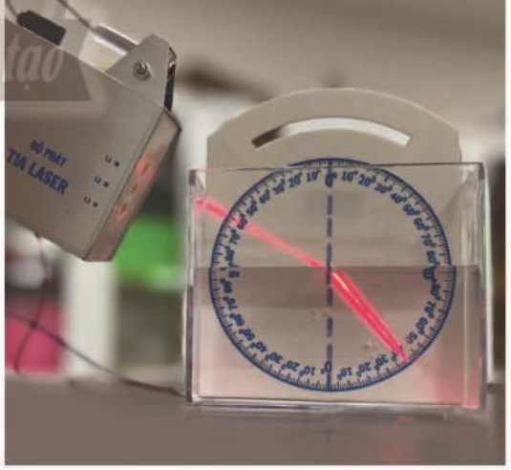
II. Định luật khúc xạ ánh sáng
Thí Nghiệm
Chuẩn bị: hộp nhựa trong chứa nước, nguồn sáng laser, tấm nhựa có in vòng chia độ.
Tiến hành:
Bước 1: Bố trí thí nghiệm như hình
Bước 2: Chiếu tia sáng tạo ra một vết sáng trên tấm nhựa đến tâm của vòng tròn chia độ dưới góc tới 60°.
Bước 3: Thay đổi các giá trị của góc tới lần lượt là 45°, 30°, 20°.

Slide 18
PHIẾU HỌC TẬP
Quan sát thí nghiệm, cho biết tia khúc xạ và tia tới nằm cùng một bên hay khác bên của pháp tuyến.
Hoàn thành bảng sau
Góc tới i | 60° | 45° | 30° | 20°
Góc khúc xạ r | ? | ? | ? | ?
sini/sinr | ? | ? | ? | ?
Nhận xét về tỉ số $\frac{\sin{i }}{\sin{r}}$ khi góc tới i thay đổi.

Slide 19
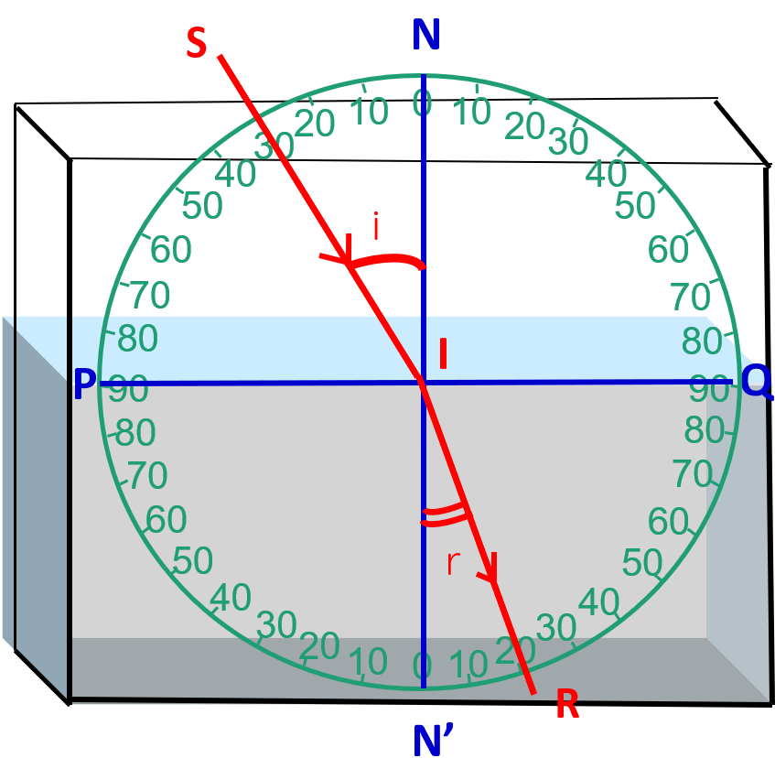
PHIẾU HỌC TẬP
Tia khúc xạ nằm cùng mặt phẳng với tia tới và nằm khác bên của pháp tuyến.

Slide 20
PHIẾU HỌC TẬP
Góc tới i | 60° | 45° | 30° | 20°
Góc khúc xạ r | 40° | 32° | 22° | 15°
sini/sinr | 1,33 | 1,33 | 1,33 | 1,33
Bảng kết quả thí nghiệm tìm hiểu định luật khúc xạ ánh sáng
Khi góc tới i tăng (hoặc giảm) thì góc khúc xạ r cũng tăng (hoặc giảm) theo nhưng tỉ số $\frac{\sin{i }}{\sin{r}}$ luôn không đổi.

Slide 21
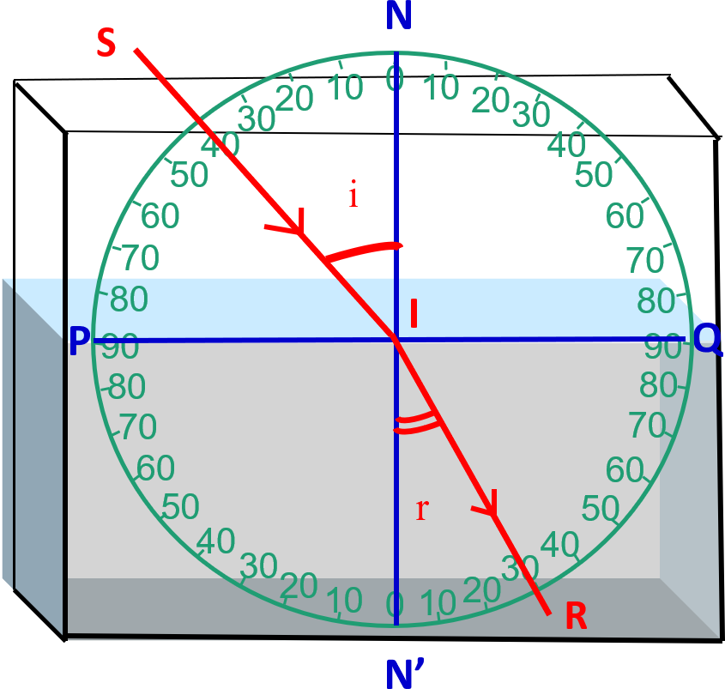
II. Định luật khúc xạ ánh sáng
Tia khúc xạ nằm trong mặt phẳng tới và ở bên kia pháp tuyến so với tia sáng tới.
Đối với hai môi trường trong suốt nhất định, tỉ số giữa sin góc tới (sin i) và sin góc khúc xạ (sin r) là một hằng số.
$\frac{\sin{i }}{\sin{r}}$ = hằng số

Slide 22
3.
CHIẾT SUẤT CỦA MÔI TRƯỜNG

Slide 23
a. Chiết suất của môi trường
Chiết suất của một môi trường có giá trị bằng tỉ số tốc độ ánh sáng trong chân không (hoặc không khí) với tốc độ ánh sáng trong môi trường đó
$$n=\frac{c}{v}$$
c: tốc độ của ánh sáng trong chân không
v: tốc độ của ánh sáng trong môi trường đó
c = 300 000 km/s

Slide 24
Cho biết tốc độ ánh sáng truyền trong không khí là 300 000 km/s; trong thuỷ tinh là 197 368 km/s. Hãy tính chiết suất của thuỷ tinh
Giải
Ta có: n = $\frac{\text{c}}{\text{v}}$ = $\frac{\text{300000}}{\text{197368}}$ = 1,52

Slide 25
Môi Trường | Chiết Suất
Không khí | 1,00293
Nước | 1,333
Nước đá | 1,309
Thủy tinh thường | 1,520
Kim cương | 2,419

Slide 26
b. Chiết suất tỉ đối
* Chiết suất tỉ đối n₂₁ của môi trường 2 (môi trường chứa tia khúc xạ) đối với môi trường 1 (môi trường chứa tia tới)
$$n_{21}=\frac{v_{1}}{v_{2}}=\frac{n_{2}}{n_{1}}$$
n₂₁: chiết suất tỉ đối của môi trường 2 đối với môi trường 1
n₁; n_{2:} chiết suất của môi trường 1 và chiết suất môi trường 2
* Với hai môitrường trong suốt nhất định, tỉ số giữa sin góc tới và sin góc khúc xạ là hằng số:
$$n_{21}=\frac{\sin{i}}{\sin{r}}$$

Slide 27
3. Chiết suất của môi trường
Vận dụng
Biết góc tới i, góc khúc xạ r, tính chiết suất n.
Một tia sáng truyền từ không khí dưới góc tới i = 30° vào thuỷ tinh. Biết góc khúc xạ r = 19°. Tính chiết suất của thuỷ tinh.
$n=\frac{\sin{i}}{\sin{r}}$ → $n=\frac{\sin{30\text{°}}}{\sin{19\text{°}}}=1,53$
Lời giải:

Slide 28
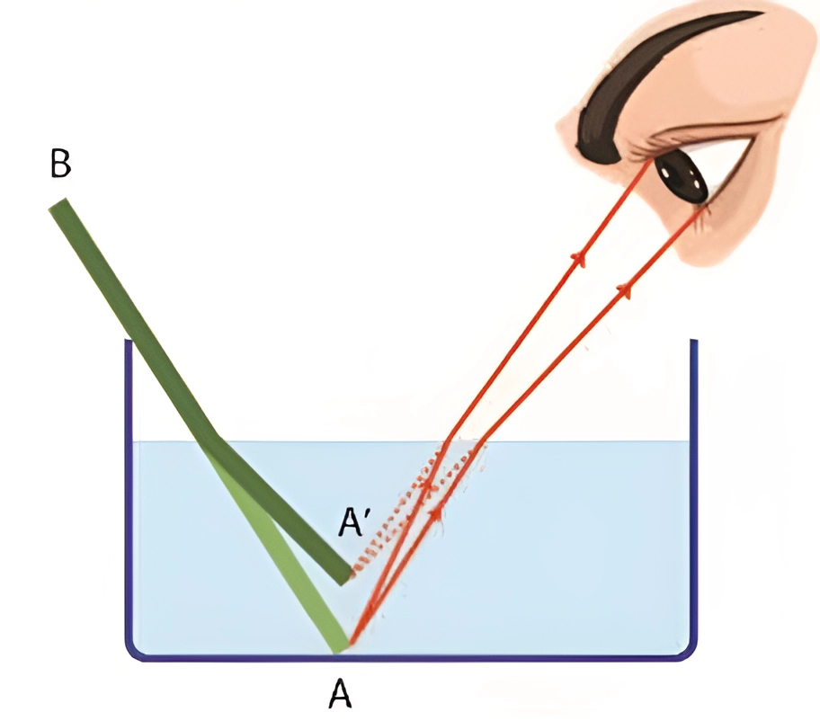
3. Chiết suất của môi trường
Vận dụng
Các tia sáng xuất phát từ đầu A, truyền trong nước → bị khúc xạ ở mặt phân cách nước - không khí → truyền đến mắt người quan sát.
Mắt nhìn tia khúc xạ thấy đầu A của ống hút như nằm ở vị trí A’
→ gần mặt nước hơn.
Hiện tượng “nâng ảnh” do khúc xạ ánh sáng

Slide 29
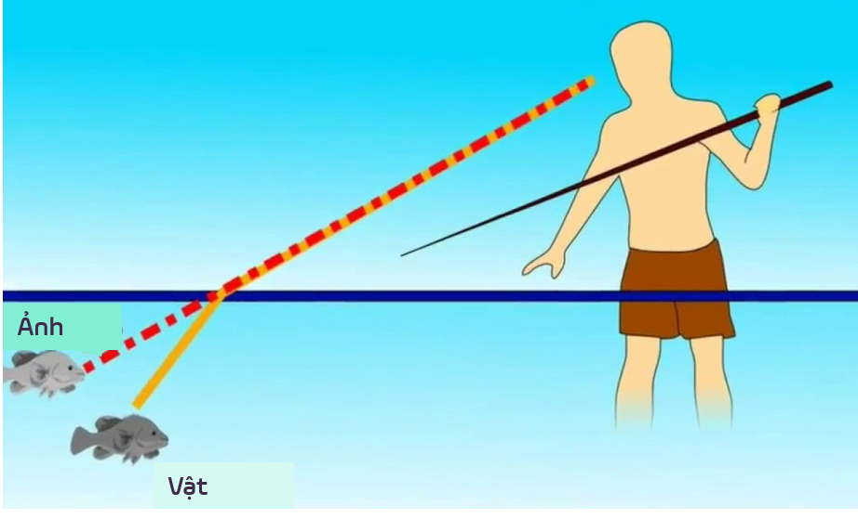
Hiện tượng “nâng ảnh”

Slide 30
Vì sao ta thấy cây bút chì dường như bị gãy tại mặt nước?

Slide 31
Do hiện tượng khúc xạ ánh sáng, các tia sáng xuất phát từ phần bút chì ở trong bát nước khi truyền đến mặt phân cách nước - không khí bị khúc xạ rồi mới truyền đến mặt người quan sát. Mất nhìn các tia khúc xạ này nên thấy phẩn bút chì này dường như bị gây khúc vì gần mặt nước hơn.

Slide 32
Vì sao khi đứng trên thành hồ bơi, ta lại thấy đáy hồ bơi có vẻ gần mặt nước hơn so với thực tế?

Slide 33
Hiện tượng “nâng ảnh” do khúc xạ ánh sáng
Các tia sáng truyền từ đáy hồ đến mắt ta bị khúc xạ ở mặt phân cách giữa nước và không khí
Dẫn đến chúng ta sẽ nhìn thấy đáy hồ bơi dường như đang ở vị trí gần mặt nước hơi so với thực tế

Slide 34
CỦNG CỐ

Slide 35
Câu 1: Phát biểu định luật khúc xạ ánh sáng.
Câu 2: Một chất lỏng có chiết suất 1,36.
a) Xác định tốc độ lan truyền ánh sáng trong chất lỏng này. Biết tốc độ ánh sáng truyền trong không khí là 300 000 km/s
b) Một tia sáng truyền từ không khí tới bề mặt phẳng lặng của chất lỏng này dưới góc tới 40°. Xác định góc lệch giữa tia khúc xạ trong chất lỏng này và tia tới.

Slide 36
Câu 1: Hiện tượng khúc xạ ánh sáng là hiện tượng tia sáng tới khi gặp mặt phân cách giữa hai môi trường:
A. bị hắt trở lại môi trường cũ.
B. bị hấp thụ hoàn toàn và không truyền đi vào môi trường trong suốt thứ hai.
C. tiếp tục đi thẳng vào môi trường trong suốt thứ hai.
D. bị gãy khúc tại mặt phân cách giữa hai môi trường và đi vào môi trường trong suốt thứ hai.

Slide 37
Câu 2: Trong trường hợp nào dưới đây tia sáng truyền tới mắt là tia khúc xạ?
A. Khi ta ngắm một bông hoa trước mắt.
B. Khi ta soi gương.
C. Khi ta quan sát con cá vàng đang bơi trong bể
D. Khi ta xem chiếu bóng.
Tia sáng truyền từ môi trường trong suốt này sang môi trường trong suốt khác bị gãy khúc tại mặt phân cách giữa hai môi trường

Slide 38
Câu 3: Trong hiện tượng khúc xạ ánh sáng, góc khúc xạ r là góc tạo bởi:
B.
tia khúc xạ và tia tới
A.
tia khúc xạ và pháp tuyến tại điểm tới.
D.
tia khúc xạ và điểm tới
C.
tia khúc xạ và mặt phân cách.

Slide 39
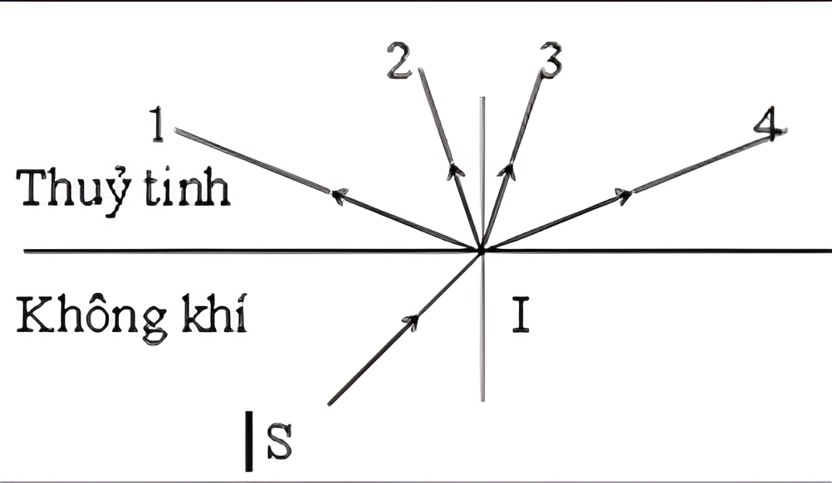
Câu 4: Chiếu tia tới SI từ không khí tới mặt phân cách với thuỷ tinh. Trong các tia đã cho ở hình vẽ, tia nào là tia khúc xạ?
A. Tia 1
B. Tia 3
C. Tia 4
D. Tia 2

Slide 40
Câu 5: Theo định luật khúc xạ thì:
A. góc khúc xạ bao giờ cũng khác 0.
B. góc tới tăng bao nhiêu lần thì góc khúc xạ tăng bấy nhiêu lần.
C. tia khúc xạ và tia tới nằm trong cùng một mặt phẳng.
D. góc tới luôn luôn lớn hơn góc khúc xạ.

Slide 41
Câu 6: Khi ta tăng góc tới, góc khúc xạ biến đổi như thế nào?
A.
Góc tới tăng, góc khúc xạ giảm.
B.
Góc tới tăng, góc khúc xạ tăng.
C.
Góc tới tăng, góc khúc xạ không đổi.
D.
Góc tới tăng, góc khúc xạ tăng hoặc giảm

Slide 42
Câu 7: Ta có tia tới và tia khúc xạ trùng nhau khi
A.
góc tới bằng 0
B.
góc tới bằng góc khúc xạ
C.
góc tới lớn hơn góc khúc xạ
D.
góc tới nhỏ hơn góc khúc xạ

Slide 43
Câu 8: Biết PQ là mặt phân cách giữa không khí và nước, I là điểm tới, SI là tia tới, IN là pháp tuyến. Hình vẽ nào đúng, hình vẽ nào sai?
N
N
S
S
Không khí
Không khí
P
I
Q
P
Q
Nước
Nước
I
N’
R
N’
R
Hình 1
Hình 2
N
R
N
S
Không khí
I
Không khí
I
P
Q
P
Q
Nước
Nước
S
N’
R
N’
Hình 3
Hình 4

Slide 44
Câu 8:
N
$$n_{21}=\frac{n_{2}}{n_{1}}=\frac{\sin{i}}{\sin{r}}$$
S
Không khí
n₁ = 1,00293
n₂ = 1,333
P
Q
Nước
I
n₂ > n_{1 →} sin i > sin r → i > r
N’
R
Góc khúc xạ nhỏ hơn góc tới
Hình 1 - Đúng
n₂₁ > 1 – góc khúc xạ nhỏ hơn góc tới

Slide 45
Câu 8:
N
S
Khi truyền từ môi trường trong suốt này sang môi trường trong suốt khác, tia sáng có thế bị khúc xạ (bị lệch khỏi phương truyền ban đầu) tại mặt phân cách giữa hai môi trường.
Không khí
P
Q
Nước
I
N’
R
Hình 2 - Sai

Slide 46
Câu 8:
N
R
$$n_{21}=\frac{n_{2}}{n_{1}}=\frac{\sin{i}}{\sin{r}}$$
Không khí
I
P
Q
n₁ = 1,333
n₂ = 1,00293
Nước
n₂ < n_{1 →} sin i < sin r → i < r
S
N’
Góc khúc xạ lớn hơn góc tới
Hình 3 - Đúng
n₂₁ < 1 – góc khúc xạ lớn hơn góc tới

Slide 47
Câu 8:
N
S
Theo định luật khúc xạ ánh sáng “Tia khúc xạ nằm trong mặt phẳng tới và ở bên kia pháp tuyến so với tia sáng tới”
Không khí
I
P
Q
Nước
R
N’
Hình 4 - Sai

Slide 48
THANKS!!!

